Slide 1
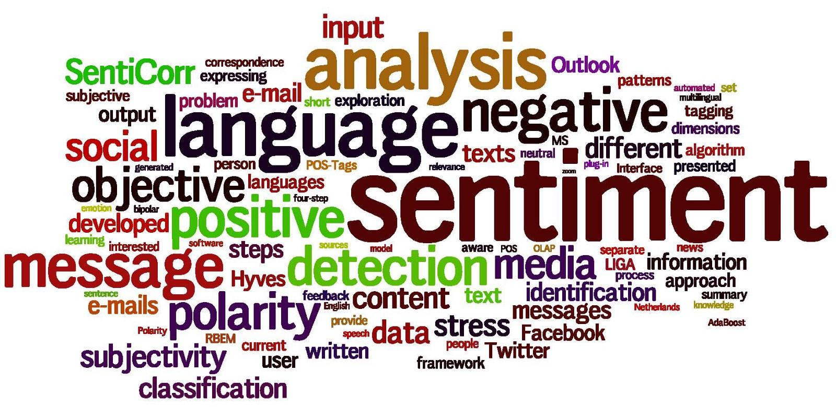
Sentiment Analysis for Yelp Reviews
Notes:
Il Sentiment Analysis è uno dei campi dell’Intelligenza Artificiale utilizzati in vari contesti moderni:
Emotion Analysis su post di Facebook o Twitter
Analisi sugli aspetti emotivi del mittente di una e-mail
Polarizzazione di contenuti
Il nostro obiettivo sarà quello di classificare se una recensione fatta su Yelp sia positiva o negativa andando a rilevare possibili caratteristiche emotive nel significato dei testi e delle parole utilizzate da un cliente generico.

Slide 2
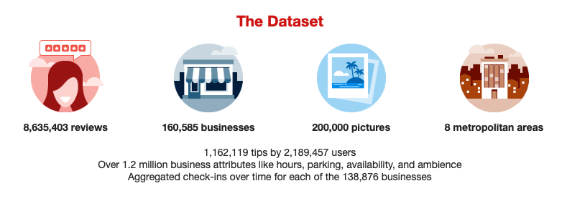
Dataset
Notes:
Il dataset su cui si fonderà il nostro classificatore è basato su un sottoinsieme di recensioni fornite in open-source dalla piattaforma Yelp. I dati sono in formato relazionale e mantenuti in formati JSON. Le tabelle relazionali sono divisi in differenti file JSON. Il nostro interesse si limiterà solamente sui dati JSON della tabella reviews che include ben oltre 8 milioni di recensioni.

Slide 3


Class of Interest
The project will found on applying learning methods to develop a Sentiment Analysis model that can distinguish, given an input text, whether a review is positive or negative.
Negative Reviews
Positive Reviews
The service is the sort one that one would expect form a fast food chain, but without its speed and simplicity.
Hospitable hosts, delicious dishes, beautiful presentation, wide wine list and wonderful dessert. I recommend to everyone!
Notes:
Lo scopo del nostro progetto è quello di definire un classificatore che possa distinguere testi di recensione negativi da quelle positive andando ad associare ai testi una sequenza di concetti logici interpretati dalla combinazione di parole presenti nel testo. La difficoltà di tale procedura è data dalla complessità del linguaggio umano, quando una persona parla utilizza un linguaggio che grammaticalmente può essere anche scorretto, pieno di metafore, similitudini, errori.

Slide 4
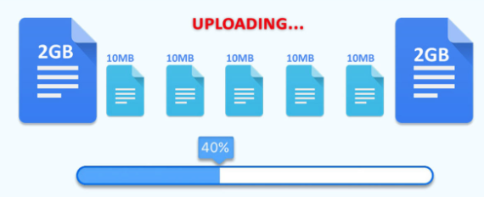
Load in chunks
Problem: Yelp reviews file is 5.9 GB.
Solution: Loading in chunks
Advantages:
Reducing of the memory use
Reducing of execution time
Data types knowledge
Yelp documentation provides data type definition.
Notes:
Uno dei primi problemi del progetto è stata la gestione del caricamento del dataset. Il file JSON dedicato alle reviews di Yelp pesa 5.9 GB e utilizzando un classico caricamento in un dataframe porta dei rallentamenti dovuti all’uso eccessivo della memoria. Per risolvere questo problema, andiamo ad utilizzare la divisione in blocchi con una grandezza predefinita che, se si conoscono i tipi di dati, fa si che il caricamento viene diviso in sotto-task che vanno a caricare in un blocco di informazioni solamente una piccola parte del contenuto del file. Questo permette una riduzione dei tempi di esecuzione e dell’utilizzo della memoria. Infine, i vari blocchi vengono combinati tra di loro per formare un blocco unico disponibile in formato Dataframe.

Slide 5
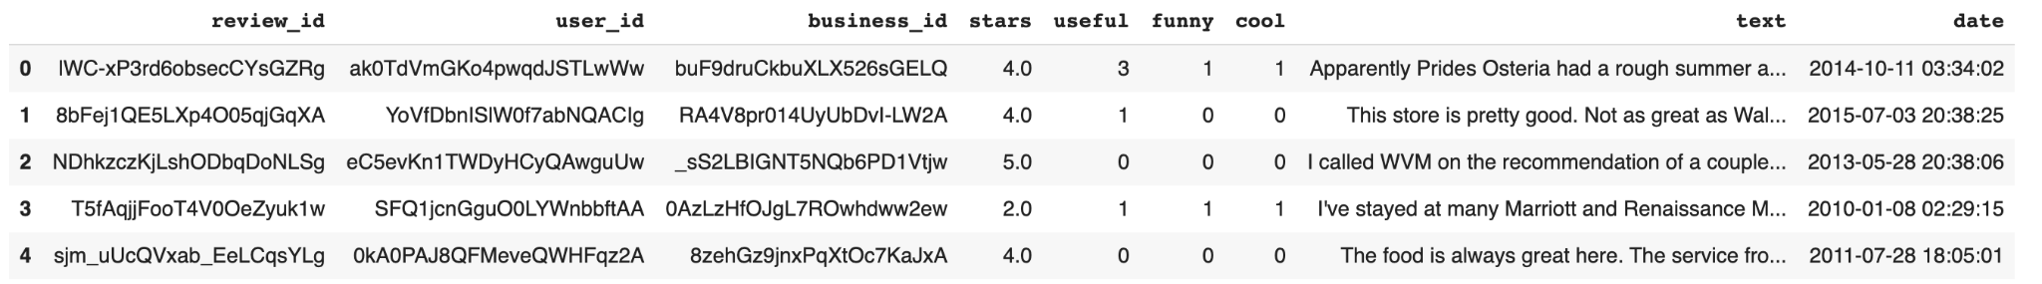
Initial Dataframe
†
Initial dataset still contains primary and foreign keys given by the relations between table on the original relational database.
Notes:
Il dataset iniziale si presenta in formato tabellare contenente tutte le colonne della tabella relazionale, quindi ha ancora chiavi esterne e chiavi primarie che, nel contesto di analisi, non verranno utilizzate.

Slide 6
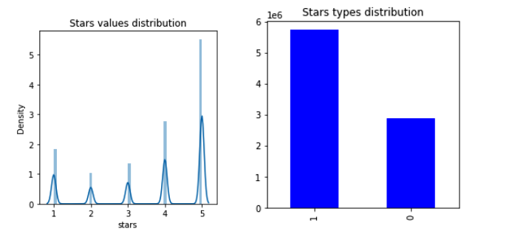
Data Analysis on Stars Distribution
Stars distribution is unbalanced.
1 if x > 3
0 otherwise
polarity(x) =
There are more 5 and 4 stars than other values, we need to balance it in the pre-processing phase before use dataset for training models.
Notes:
La polarizzazione dei valori di stars serve per ottenere una classificazione binaria delle recensioni andandole a dividere tra positive (1) e negative (0). Durante la fase di analisi abbiamo accentuato la distribuzione non omogenea dei valori rispetto alle recensioni del dataset di input che, come si vede dal secondo grafico, si ha uno sbilanciamento a favore delle recensioni positive. Durante la fase di pre-processing andremo a bilanciare il dataset nella fase di polarizzazione delle stars, per questione di efficienza.

Slide 7
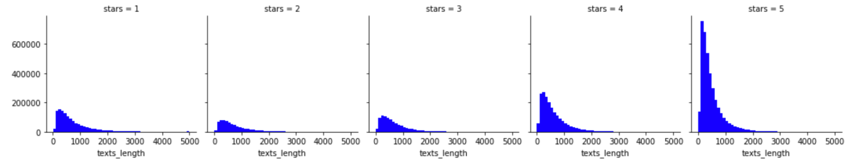
Data Analysis on secondary features
Text length distribution is uniform between reviews with different stars value. So, we don’t have any dependency between these two fields.
Notes:
La distribuzione dei valori della lunghezza dei testi è molto simile tra le varie recensioni con stelle differenti. L’unica piccola eccezione l’abbiamo con il valore minimo che ha una quantità di recensioni che possano superare anche i 3000 termini ma, data la quasi totale densità tra i valori, si può assumere che la distribuzione dei valori al variare delle stars sia uniforme.

Slide 8
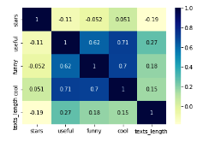
Data Analysis on Stars Distribution
Consulting the heatmap, we can see no strong correlation between:
the secondary fields
text length
stars
Furthermore, dependencies between secondary values alone are not crucial to the project goals and will not consider.
Notes:
Da come si può notare nella heatmap, non si hanno forti correlazioni tra la lunghezza del testo o del valore delle stars con le proprietà secondarie. Quindi possiamo affermare che, non avendo nessun collegamento, possano essere ritenute features non essenziali per la classificazione che dovremmo adoperare.

Slide 9
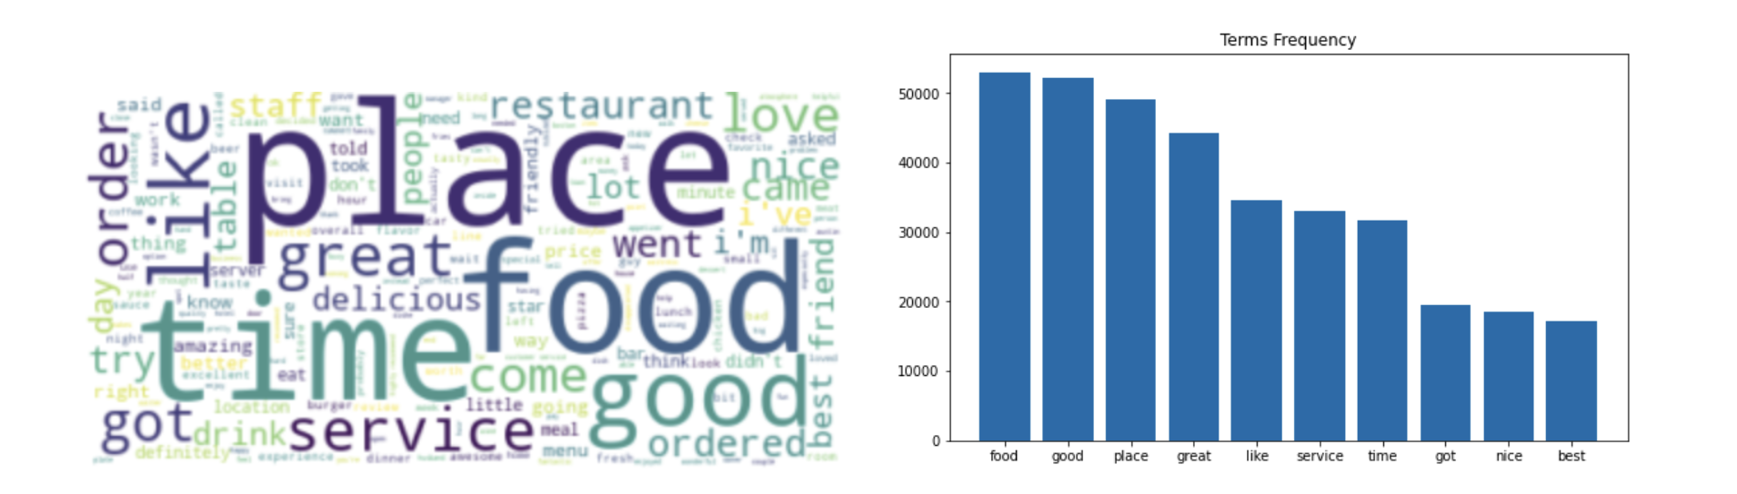
Data Analysis on text field
Most common words refer to good adjectives, there are not so much stopwords and nouns mostly used refer to restaurants, foods or orders. So, there are mainly many businesses as restaurant or foods distributors
Notes:
I due grafici seguenti mostrano come le parole più frequenti utilizzate all’interno del dataset. Con grande sorpresa notiamo che vi sono poche stopwords tra quelle più frequenti, inoltre, dato lo sbilanciamento del dataset verso una quantità maggiore di recensioni positive, si ha un maggior numero di parole o aggettivi prevalentemente appartenenti alla classe “positive”.

Slide 10
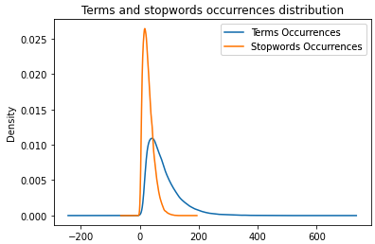
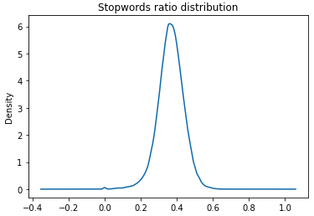
Data Analysis on stopwords
Terms density on occurrences show us a mean on how many stopwords and generally terms is used in a review. There are a mean of 78 different terms on 100.000 reviews analyzed and 28 of them are stopwords. So, we have a 36% of stopwords ratio for each observed review. Removing stopwords will guarantee a review length reduction and less vocabulary variation.
Notes:
Le distribuzioni di densità ci mostrano la quantità media di parole utilizzate all’interno di un campione di 100.000 recensioni casuali del dataset. Da come si può notare nel primo grafico, la densità dei termini ha una grande varianza intorno a 80 differenti termini utilizzati, tra cui vi sono anche le stopwords che, tra gli 80 termini, hanno una frequenza di circa 28 differenti termini. In generale, possiamo dire che la percentuale di stopwords presenti all’interno di una review raggiunge il 36% con varianza di quasi ⅓ dei termini totali. Quindi rimuovendole e lemmatizzando i restanti termini, possiamo ridurre drasticamente il vocabolario utilizzato.

Slide 11
Data Pre-processing
Data Pre-processing has the goal to prepare data for the modelling phase. Actually, text pre-processing are equals for every kind of text classification. During the design, we divided the pre-processing phase in some steps:
Encoding step uses a different techniques depending on modelling type which we want to apply. On supervised learning methods, we use bag-of-word and tf-idf procedures while dynamic word2vect encoding for deep neural networks based on unique id tokenization on automatic n-grams configuration given by TextVectorizer.
Notes:
La fase di pre-processing è stata fondamentale per allegerire il carico di lavoro degli encoder delle reti neurali e delle prestazioni generali dei modelli. Tale procedimento consiste nella pulizia dei dati in cui si ha una rimozione delle colonne non pertinenti allo scopo del progetto, la polarizzazione delle stars in classi “positive” e “negative” con relativo bilanciamento del dataset andando a prelevare un numero uniforme di elementi positivi e negativi. Di questi si ha la riduzione in lowercase in modo che termini con caratteri in forme differenti non vengano categorizzati come due elementi differenti dato che hanno lo stesso concetto associato all’interno del significato di una stessa frase, infine abbiamo lemmatizzato gli elementi, rimosso le stopwords ed effettuato l’encoding. Quest’ultima procedura è differente tra i vari algoritmi di modellazione utilizzati. Si va dal bag-of-word con il conteggio degli elementi fino al tf-idf in cui si creano dei vettori embedding in grado di mantenere le informazioni in output degli algoritmi di codificazione utilizzati. Per quanto riguarda le reti neurali, invece, abbiamo utilizzato un word2vect in un layer interno basato sul TextVectorizer che riduce le parole in token composti da una configurazione automatica di n-grammi (parole in sequenze di n elementi in una frase) inserita con grandezza dinamica nel modello e basata essenzialmente dalla grandezza del vocabolario delle recensioni.

Slide 12
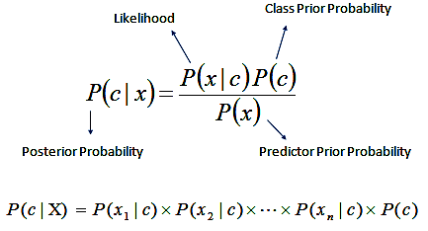

Data Modelling - Naive Bayes
Probabilistic model gives an insight about word behaviour. Naive Bayes itself calculate probabilities between labels and predict which label the test data goes to.
It is simple and perform well in many real-world problems (such as: Document categorization, e-mail filtering, spam detection). Multinomial naive bayes is a naive bayes based algorithm which represent frequencies of an events happening. This algorithm predict labels based on how many times a feature have occured.
Notes:
Naive Bayes è un modello supervisionato probabilistico basato sul teorema di Naive Bayes e serve per calcolare le probabilità tra i labels con quelli predetti per un dato esempio. Viene utilizzato spesso la versione Multinomiale per la gestione di classificazione di documenti, filtraggio di email e può essere utilizzato anche per la classificazione di testi o, come nel nostro caso, nel Sentiment Analysis. L’algoritmo è basato sulla rappresentazione delle frequenze di una serie di eventi. Nel nostro caso andiamo ad utilizzare questo algoritmo per classificare la probabilità che un vettore di parole che rappresenta una recensione abbia una quantità di termini con probabilità maggiore per una classe y rispetto ad una classe k. Quindi ciò che andremo fare mettere in relazione le probabilità che una particolare parola x di un vocabolario di n parole abbia una probabilità maggiore

Slide 13
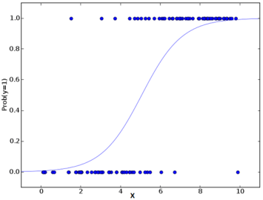


Data Modelling - Logistic Regression
It is a classification algorithm based on the sigmoid function on an approximation for a success/unsuccess case. Input values 𝑥 are combined linearly using coefficient values to predict an output value 𝑦. A key difference from linear regression is that the output value being modeled is a binary values (0 or 1) rather than a numeric value.
Where y is the predicted output, 𝛽0 is the bias or intercept term and 𝛽1 is the coefficient for the single input value 𝑥.
Notes:
Logistic Regression è un altro metodo di classificazione supervisionato basato sulla funzione sigmoidale in cui si ha una classificazione degli input basata sul successo o meno di soddisfare una proprietà numerica. Al variare di parametri basati su due coefficienti beta_0 che rappresenta il bias mentre b_1 che rappresenta il coefficiente di un singolo input x che, nel nostro caso,raffigura una parola. Quindi, vediamo che le parole vengono classificate basandosi su tali coefficienti calcolati secondo il maximum likelihood sugli esempi del training set. La probabilità che un elemento appartenga alla classe 1, ossia che P(Y=1|x) è data dalla funzione sigmoidale e basandosi sulla seconda condizione abbiamo che il termine viene classificato con positivo (successo) o insuccesso (negativo). Ovviamente la logistic regression avrà una precisione maggiore all’aumentare della varianza dell’input, nel nostro caso data dal vocabolario delle parole delle recensioni.

Slide 14
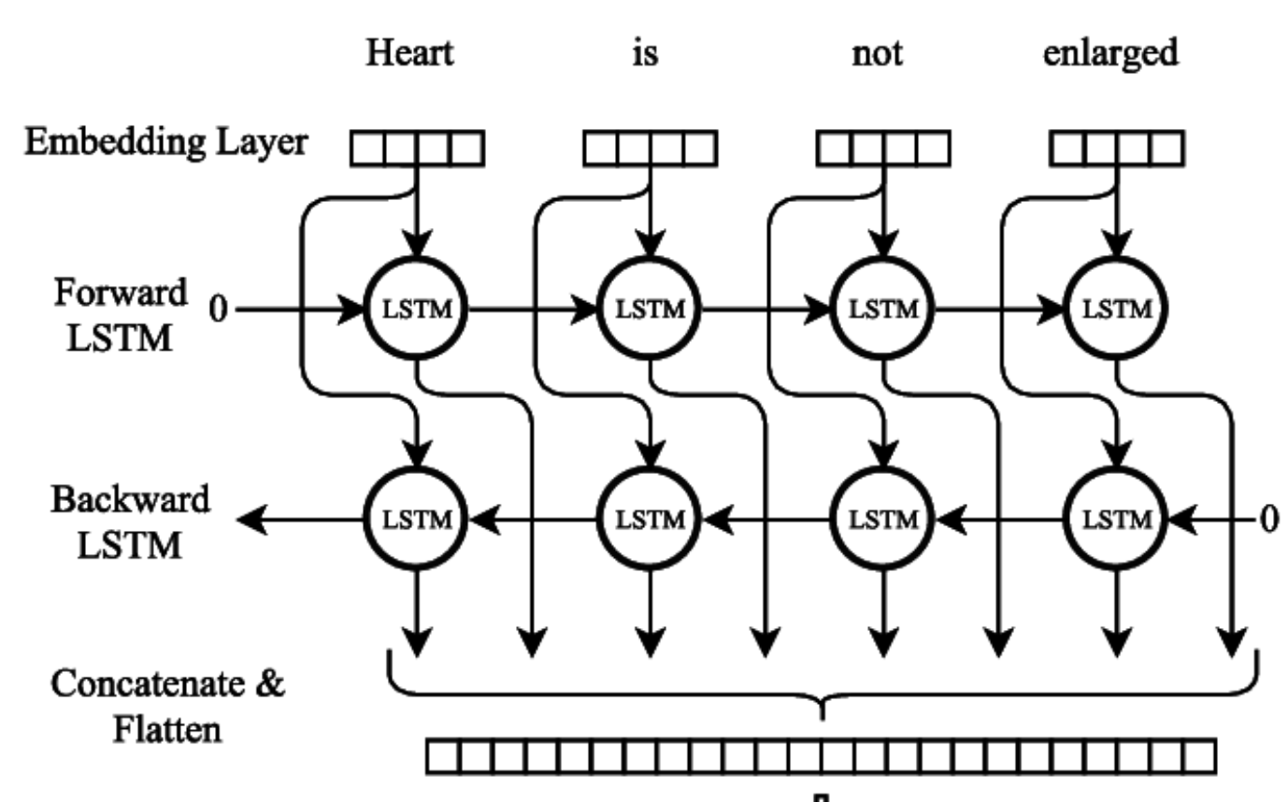
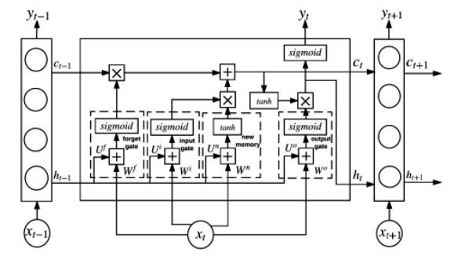
Data Modelling - biLSTM
Sequential terms analysis which can propagate the input in forwards and backwards directions, combine the outputs for each sentence term and train informations.
Notes:
Il primo modello vede un encoder come layer di input in grado di poter tokenizzare e codificare le parole in termini numerici. Successivamente si ha un layer Embedding in grado di trasformare tale sequenza numerica in una sequenza di vettori associati alle parole in formato numerico del vocabolario di input. Da qui applichiamo un layer ricorrente: LSTM. Esso elabora in maniera sequenziale termine dopo termine della sequenza vettoriale andando a mantenere in memoria a lungo termine c_t-1 i valori di correlazione tra termini con massima rilevanza concettuale, un hidden state corrispondente all’influenza dell’output precedente h_t-1. Dato che le nostre sequenze di parole sono molto lunghe, non conviene allenare una deep neural network andando ad aggiungere un numero eccessivo di hidden layers, questo per il problema del gradient evanishing in cui si ha un aggiornamento continuo tramite la derivata parziale della funzione di costo che, unita a funzioni di attivazione in intervallo (0,1) come la sigmoidale, ha come risultato quello di seguire la regola della catena nell’aggiornamento dato dalla retropropagazione della RNN in cui la moltiplicazione di n numeri in dominio (0,1) decresce esponenzialmente con l’aumentare di n.

Slide 15
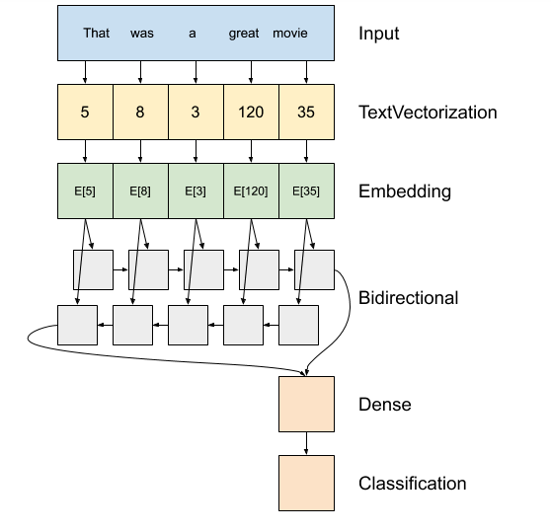
Data Modelling - biLSTM
The first layer is the review input in textual form which is processed in the encoder layer that transforms text in numerical input.
On the next we use the Embedding layer to associate a vector for each numerical value.
Finally, we have a bidirectional LSTM followed ReLu Dense layer and the final classification one which is 1 single neuron that return the sigmoid output.
We added some regularization callbacks to reduce overfitting
Notes:
Il primo modello vede un encoder come layer di input in grado di poter tokenizzare e codificare le parole in termini numerici. Successivamente si ha un layer Embedding in grado di trasformare tale sequenza numerica in una sequenza di vettori associati alle parole in formato numerico del vocabolario di input. Da qui applichiamo un layer ricorrente: LSTM. Esso elabora in maniera sequenziale termine dopo termine della sequenza vettoriale andando a mantenere in memoria a lungo termine c_t-1 i valori di correlazione tra termini con massima rilevanza concettuale, un hidden state corrispondente all’influenza dell’output precedente h_t-1. Dato che le nostre sequenze di parole sono molto lunghe, non conviene allenare una deep neural network andando ad aggiungere un numero eccessivo di hidden layers, questo per il problema del gradient evanishing in cui si ha un aggiornamento continuo tramite la derivata parziale della funzione di costo che, unita a funzioni di attivazione in intervallo (0,1) come la sigmoidale, ha come risultato quello di seguire la regola della catena nell’aggiornamento dato dalla retropropagazione della RNN in cui la moltiplicazione di n numeri in dominio (0,1) decresce esponenzialmente con l’aumentare di n.

Slide 16
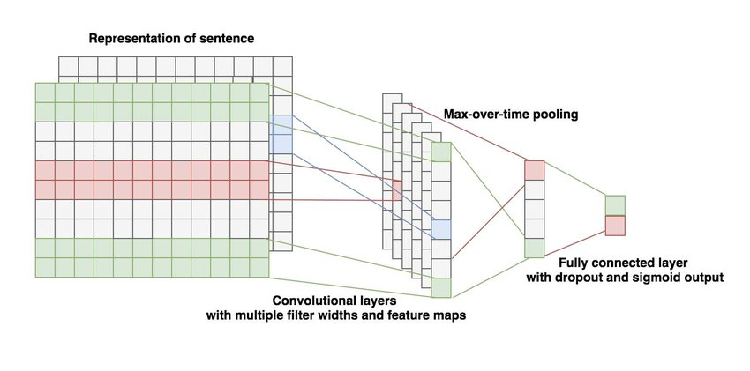
Data Modelling - Convolutional biLSTM
The neural network has 2 phase:
Feature Extraction: Given by 2-kernel associations on convolutional layer and merged using a max pooling
Classification: Provides by the previous neural network configuration, using the LSTM and Dense layers.
It is much faster than the previous model and should obtain better results.
We added some regularization dropout layer and callbacks to reduce overfitting
Notes:
Il secondo modello introduce le reti convoluzionali all’interno del primo modello andando a separae la feature extraction che vede una procedura in cui una rete convoluzionale uni-dimensionale tramite un kernel con una dimensione della finestra pari a 2 va a vedere le coppie di feature per trovare varie correlazione tra sequenze di termini vicini (in grado ad esempio di trovare qualche feature associativa tra aggettivi e sostantivi che, in inglese, generalmente sono sequenziali). Successivamente andiamo a dare la feature map estratta all’interno di un layer di max pooling che generalizza le features rilevate che, successivamente, andranno ad essere di input per far imparare possibili correlazioni tra i termini all’interno della biLSTM. Infine, i layer Dense servono per stabilire e imparare a definire un output corretto utilizzando rispettivamente due layer, uno con l’utilizzo di una funzione di attivazione ReLU per annullare i valori negativi e dare linearità verso quelli positivi e, successivamente, effettuare una classificazione sigmoidale per l’output. In genere sono molto veloci date dalla pre-estrazione e generalizzazione della fase di feature extraction.

Slide 17
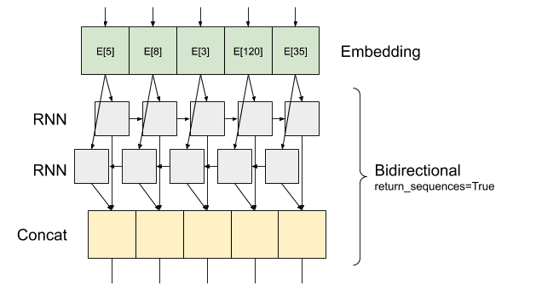
Data Modelling - Sequential biLSTM
Baseline applied in this model is the same of the first model.
We added a second biLSTM layer and improve the deep layers accuracy and potential trainable parameters to boost performances.
Connection between two biLSTM needs a return_sequence=True for the first biLSTM which maintains the same shape of the input.
We added some regularization using Dropout layers and callbacks
Notes:
La terza alternativa legata alle deep neural network, non utilizza le reti convoluzionali, è abbastanza lenta nel training ma efficace per evitare possibili overfitting. Inoltre, vediamo che rispetto alla prima rete, la sequenza di output della prima biLSTM è intera, ossia mantiene tutti gli output delle celle intermedie all’interno di un hidden layer di concatenazione. Questo verrà poi utilizzato come input per una seconda biLSTM, quindi vediamo un incremento dei parametri trainabili dati da un aumento della sequenzialità perpendicolare a quella biLSTM.

Slide 18
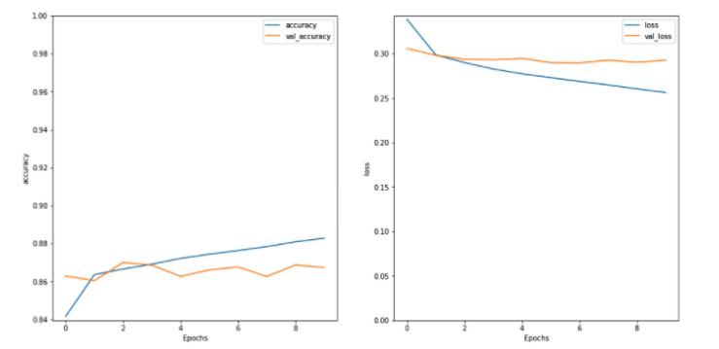
Data Results - training on biLSTM
Notes:
Il valore per il set di validazione si mantiene a 0.86 per l’accuracy e 0.29 per il valore di loss. Mentre sul training set si ha una crescita dell’accuracy e una decrescita del loss lineare.

Slide 19
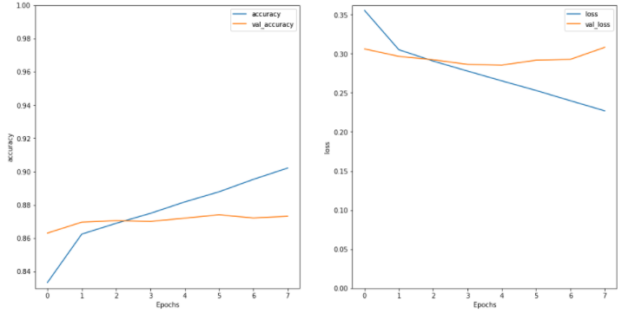
Data Results - training on Convolutional biLSTM
Notes:
Qui abbiamo una crescita iniziale del validation accuracy, rispetto alla linearità del training set. Mentre per il valore di loss, si ha un margine di overfitting data dalla crescita del valore di perdita del validation rispetto alla decrescita del training set. Bilanciando il validation con il training set, si potrebbe avere una diminuzione di tale differenza e annullare probabilmente l’overfitting.

Slide 20
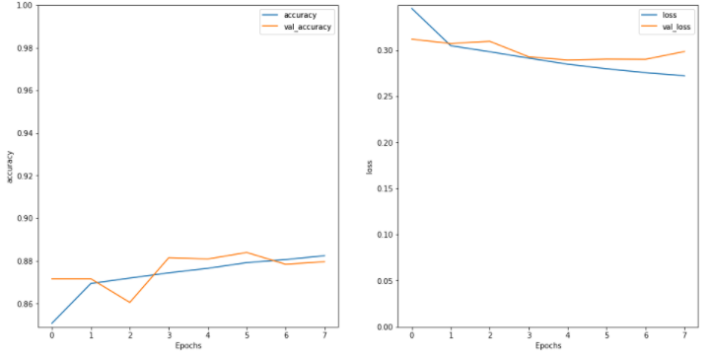
Data Results - training on Sequential biLSTM
Notes:
Il validation accuracy rimane per la maggior parte delle epoche superiore rispetto a quella del training per la crescita dell’accuracy, il training set cresce linearmente insieme al validation set per la precisione. Per quanta la loss function. Il validation set rimane intorno ai 0.30 mentre il training set scende leggermente. Anche in questo caso abbiamo un aumento del val_loss che ha fatto intervenire la funzione di callback.

Slide 21
Data Results - Supervised Learning
Model | Accuracy | F1 Score
BoW Naive Bayes | 79.83% | 80.05%
Tf-idf Naive Bayes | 79.02% | 80.05%
BoW Logistic Regression | 82.35% | 82.44%
Tf-idf Logistic Regression | 82.39% | 82.28%
There aren’t so much differences on applying different types of encoding techniques for a specific kind of model.
Notes:
Descrizione della tabella assente, si dovrebbe parlare semplicemente sulle principali differenze delle metriche mostrate in tabella.

Slide 22
Data Results - Deep Neural Networks
Model | Accuracy | Loss | F1 Score | Time per Epoch
Bidirectional LSTM | 86.86% | 28.96% | 0.8766 | 15m 8s
Convolutional biLSTM | 87.30% | 28.56% | 0.8744 | 9min 6s
Sequential biLSTM | 87.45% | 29.41% | 0.6670 | 25m 11s
Accuracy and Loss are in percentage, F1 score is in base form and time is a mean between training epochs.
Notes:
Descrizione della tabella assente, si dovrebbe parlare semplicemente sulle principali differenze delle metriche mostrate in tabella, evidenziando i valori migliori e accentuando come il tempo di training sia ridotto rispetto agli altri modelli.

Slide 23

Conclusions
Natural Language Processing is a AI branch in continuous evolution
There are some many alternatives to the classic supervised learning algorithms and classic deep neural network configurations.
Actually, new kinds of models like BERT or other general transformers should be more better than the proposed neural networks configuration which maintains still good performance at all.
Notes:
Introduzione ai trasformatori come BERT e i progetti di XLNet che raggiungono l’attuale state-of-art per i modelli di classificazione di testi e per problemi intermedi come l’emotion analysis e il sentiment analysis.

Slide 24
References
Joseph, Sethunya & Sedimo, Kutlwano & Kaniwa, Freeson & Hlomani, Hlomani & Letsholo, Keletso. (2016). Natural Language Processing: A Review. Natural Language Processing: A Review.
Khurana, Diksha & Koli, Aditya & Khatter, Kiran & Singh, Sukhdev. (2017). Natural Language Processing: State of The Art, Current Trends and Challenges.
Luo, Tiejian & Chen, Su & Xu, Guandong & Zhou, Jia. (2013). Sentiment Analysis.
Lei Zhang, Shuai Wang, Bing Liu. Deep Learning for Sentiment Analysis: A Survey
W. Yue and L. Li, ”Sentiment Analysis using Word2vec-CNN-BiLSTM Classification,” 2020 Seventh International Conference on Social Networks Analysis, Management and Security (SNAMS), 2020, pp. 1-5
Lan, Zhenzhong & Chen, Mingda & Goodman, Sebastian & Gimpel, Kevin & Sharma, Piyush & Soricut, Radu. (2019). ALBERT: A Lite BERT for Self-supervised Learning of Language Representations.
Notes:
Descrizione delle referenze, quali sono state le principali, quelle utilizzate, in quali sezioni nella documentazione (evidenziando i collegamenti presenti nel testo del documento) e quali sono le documentazioni che possono essere un buon punto di partenza per implementazione di modelli futuri.

